Slide 1
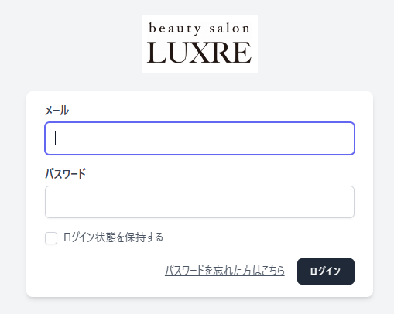
顧客のパスワード設定方法
1.顧客のスマホで、店のメールアドレスを読み込んでもらって、空メールをもらう。
2.送られた空メールのメールアドレスをコピーして、顧客登録のメールアドレスにペースト（スタッフ作業）
3.スタッフが下記URLにアクセスして、下記画面が表示されたら、“パスワードを忘れた方はこちら”をスタッフがタップ
https://luxre.biz/user
5.下記画面が表示されたら、スタッフが登録したメールアドレスを入力して、“送信”ボタンをタップ
6.下記内容のメールが、顧客のメールに送信される
7.顧客がメール本文の”パスワード再設定”ボタンをタップ
※以下全て顧客作業

Slide 2
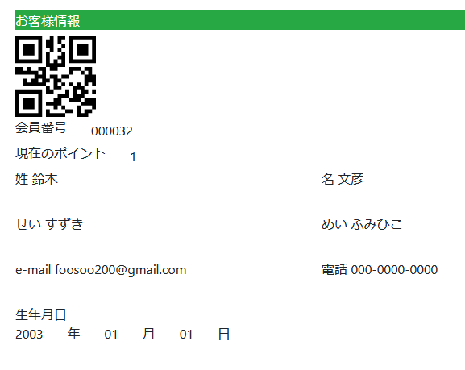
8.左図の画面が表示されるので、メールアドレス、パスワードを入力。
9.“パスワード再設定”ボタンをタップ
10.ログイン画面が表示されるので、登録したメールアドレスとパスワードを入力
11.ログインボタンをタップ
12.下記お客様情報が表示される。
13.QRコードをリーダーで読み込ませて、受付

Slide 3
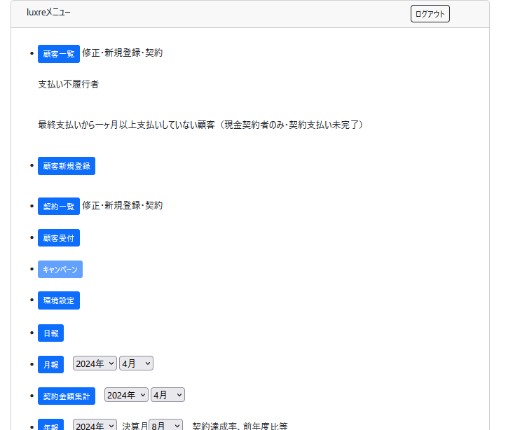
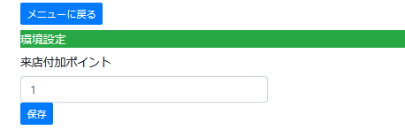
ポイント設定方法
1.“環境設定”ボタンをタップ
2.“ポイント数を入力して保存
※現在付加ポイントは、来場時、紹介時の2つ設定

Slide 4
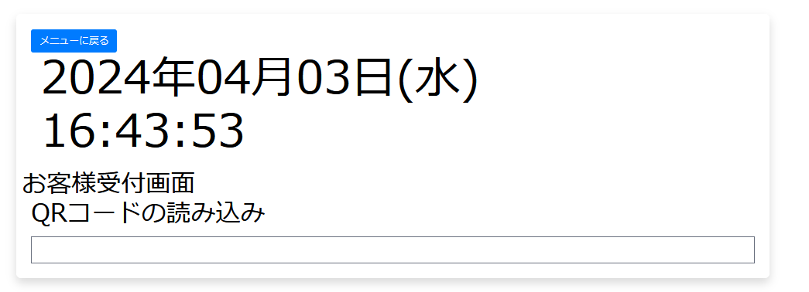
顧客受付方法
1.“顧客受付”ボタンをタップ
2.下記画面を表示させて受付準備完了
※現在、顧客番号を入力して、リターンキーを押せば、受付できる。

